Slide 1
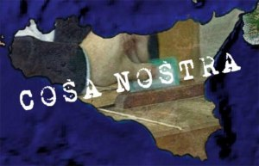
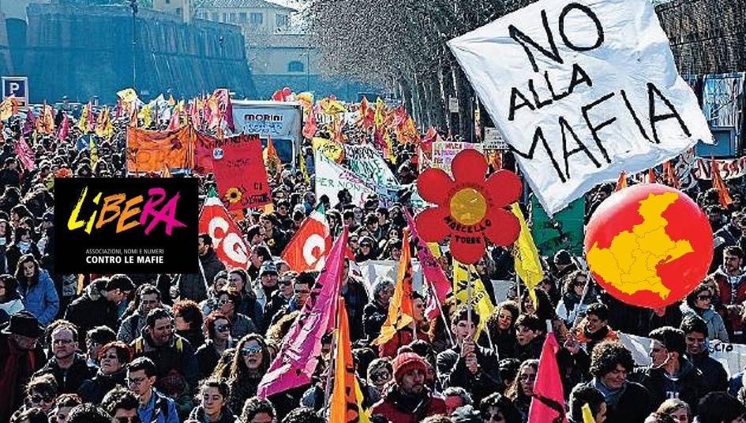
LA GIORNATA DELLA LEGALITA’
Scuola Media Marino Guarano
Questa foto di Autore sconosciuto è concesso in licenza da CC BY-NC-ND
Questa foto di Autore sconosciuto è concesso in licenza da CC BY-SA-NC
LAVORO SVOLTO DA GRANATA MARTINA E CAVALLI MARTINA 2A

Slide 2
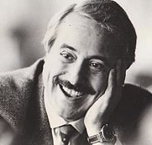
GIOVANNI FALCONE
Magistrato italiano vittima di “COSA NOSTRA”, ucciso nella strage di Capaci il 23 Maggio del 1992. Insieme a Borsellino hanno dato il via al MAXI PROCESSO. Iniziato il 10 febbraio del 1986 con 475 imputati.
Questa foto di Autore sconosciuto è concesso in licenza da CC BY-SA

Slide 3
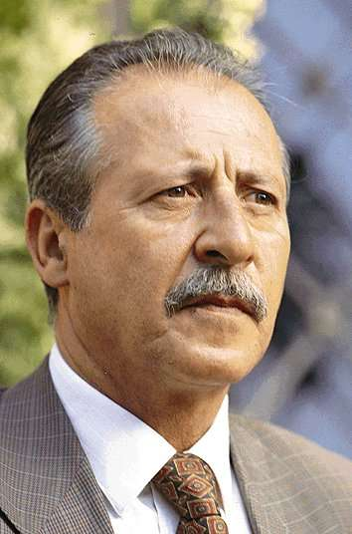
PAOLO BORSELLINO
Un grande magistrato italiano che ha perso la vita il 19 luglio del 1992 nella strage di Via D’Amelio insieme ai cinque agenti della sua scorta. Insime a Falcone fu il primo ad intuire i percorsi che avvicinavano la mafia al potere criminale finanziario.
Questa foto di Autore sconosciuto è concesso in licenza da CC BY-SA

Slide 4
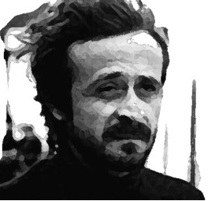
PEPPINO IMPASTATO
Peppino Impastato, giornalista noto per le sue denunce contro le attività di «COSA NOSTRA»; denunce fatte a Badalamenti che aveva un ruolo principale nei traffici di droga. Nel suo programma Peppino sbeffeggiava mafiosi e politici
Questa foto di Autore sconosciuto è concesso in licenza da CC BY-NC

Slide 5
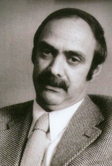
BORIS GIULIANO
Polizziotto italiano , capo della squadra mobile di Palermo assassinato da “COSA NOSTRA”. Diresse le indagini con metodi innovativi e con grande determinazione.
Questa foto di Autore sconosciuto è concesso in licenza da CC BY-SA

Slide 6
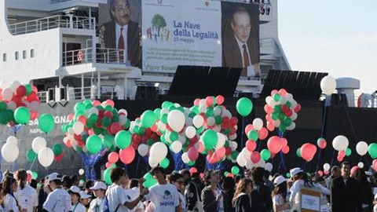
DICIAMO NO ALLA MAFIA
NON DOBBIAMO RESTARE IN SILENZIO E INERTI
Questa foto di Autore sconosciuto è concesso in licenza da CC BY-SA-NC

